Slide 1


О мерах поддержки СОНКО в условиях роста заболеваемости коронавирусной инфекцией
Первый заместитель министра экономики Республики Татарстан
О.В.Пелевин

Slide 2


Федеральные меры поддержки субъектов
МСП и СОНКО
Указ Президента Российской Федерации
от 20.10.2021 № 595
«Об установлении на территории Российской Федерации нерабочих дней в октябре – ноябре 2021 г.»
Гранты – единовременная выплата в размере 1 МРОТ на 1 сотрудника
ФОТ 3.0 - льготные кредиты
при условии сохранения занятости
Постановление Правительства Российской Федерации
от 28.10.2021 № 1849
Постановление Правительства
Российской Федерации
от 28.10.2021 № 1850
Меры поддержки действуют с 1 ноября 2021 года
2

Slide 3
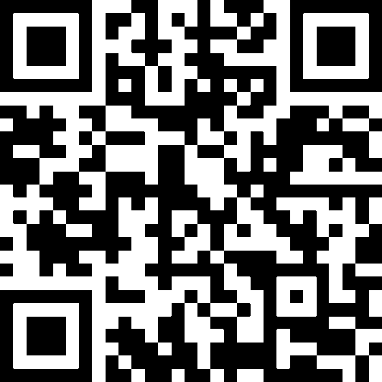
Федеральные меры поддержки СОНКО
Получатели:
ГРАНТЫ НА НЕРАБОЧИЕ ДНИ
1 МРОТ (12792 рубля) на количество сотрудников организаций по состоянию на 1 июля 2021 года
на гранты не начисляются налоги
СОНКО из реестров Минэкономразвития России
Одно из условий - отсутствие по состоянию на 1 июля 2021 года налоговой задолженности свыше 3 тысяч рублей
3

Slide 4
Федеральные меры поддержки СОНКО
ГРАНТЫ НА НЕРАБОЧИЕ ДНИ
Проверить право на получение субсидии по ссылке https://service.nalog.ru/subsidy3-2/
На сайте nalog.ru:
Заполнить заявление в личном кабинете юридического лица
Заполнить заявление на сайте и направить в ФНС в электронном виде или по почте
Как получить
Срок подачи заявлений до 15 декабря 2021 года
Выплаты будут осуществляться течение 8 рабочих дней
4

Slide 5
Количество СОНКО, включенных в реестры
Минэкономразвития России
Муниципальное образование | Количество СОНКО
Казань | 535
Набережные Челны | 134
Агрызский | 5
Азнакаевский | 8
Аксубаевский | 3
Актанышский | 3
Алексеевский | 5
Алькеевский | 7
Альметьевский | 33
Апастовский | 2
Арский | 11
Атнинский | 2
Бавлинский | 3
Балтасинский | 5
Муниципальное образование | Количество СОНКО
Буинский | 5
Верхнеуслонский | 8
Высокогорский | 4
Дрожжановский | 9
Елабужский | 15
Заинский | 9
Зеленодольский | 23
Кайбицкий | 4
Камско-Устьинский | 6
Кукморский | 8
Лаишевский | 10
Лениногорский | 11
Мамадышский | 6
Менделеевский | 4
Муниципальное образование | Количество СОНКО
Муслюмовский | 4
Нижнекамский | 39
Новошешминский | 4
Нурлатский | 7
Пестречинский | 4
Рыбно-Слободский | 3
Сабинский | 3
Сармановский | 2
Спасский | 13
Тетюшский | 5
Тукаевский | 4
Тюлячинский | 2
Черемшанский | 1
Чистопольский | 18
5

Slide 6
Федеральные меры поддержки СОНКО
Льготный кредит под 3% - ФОТ 3.0
1 МРОТ (12792 рубля) на количество сотрудников предприятия за последний отчетный период
ставка 3% годовых
срок – 18 месяцев:
период без платежей – первые 6 месяцев
период погашения – последующие 12 месяцев (равными долями с учетом процентов)
Одно из условий – сохранение
не менее 90% численности работников
Срок подачи заявлений до 30 декабря 2021 года
6

Slide 7

Федеральные меры поддержки СОНКО
В республике по ФОТ 3.0 участвуют 15 российских банков
ПАО «Сбербанк»
ПАО «ВТБ»
АО «ГазпромБанк»
ПАО «АК БАРС БАНК»
АКБ «Энергобанк»
ПАО «Промсвязьбанк»
АО «Райффайзенбанк»
АО «АБ» РОССИЯ»
АО «МСП Банк»
ПАО Банк «ФК Открытие»
ООО КБЭР «Банк Казани»
АО «Россельхозбанк»
ПАО «Совкомбанк»
АО «АЛЬФА-БАНК»
ПАО «РОСБАНК»
В 2020 году по программе ФОТ 2.0 СОНКО выдано 65 кредитов на сумму 261,4 млн рублей
7

Slide 8
Федеральные меры поддержки СОНКО
Для получателей по программе
ФОТ 3.0 первого этапа
(с 9 марта по 1 июля 2021 года)
Период погашения для кредитов увеличен с 6 до 12 месяцев
Ежемесячные платежи по ним станут меньше
Участники ФОТ 3.0 первого этапа могут получить кредит второй раз
направить новый кредит на погашение ранее полученного
либо обслуживать 2 кредита одновременно
8

Slide 9



